Slide 1
Git và Github căn bản

Slide 2
Nội dung
Quản lý phiên bản mã nguồn
Git là gì?
Một số khái niệm cơ bản
Github là gì?
Cài đặt
Ví dụ
Ngoại lệ

Slide 3
Quản lý phiên bản mã nguồn
Quản lý phiên bản mã nguồn
  Ghi lại những thay đổi
  Phù hợp với các nhóm phát triển
  Ghi lại nội dung và thời gian thay đổi
  Cho phép người dùng quay lại phiên bản trước
Ngoại lệ

Slide 4
Git là gì?
Bắt đầu năm 2005
Linus tạo ra Git để hỗ trợ phát triển Linux kernel
Ngoại lệ

Slide 5
Một số khái niệm cơ bản
Khái niệm: Snapshots
  Cách để dò lịch sử code
  Ghi lại trạng thái các tệp trong một thời điểm
  Có thể trở lại bất kỳ snapshot trước đó
Ngoại lệ

Slide 6
Một số khái niệm cơ bản
Khái niệm: Commit
  Hành động tạo một snapshot
  Vừa là danh từ vừa là động từ
    Tôi vừa commit code
    Tôi mới tạo một commit
  Một dự án là tập các commits
Ngoại lệ

Slide 7
Một số khái niệm cơ bản
Khái niệm: Commit
  Một commit bao gồm 3 thông tin
    Các tệp đã thay đổi như thế nào so với trước
    Liên kết tới commit trước đó “parent commit”
    Một tên dạng mã băm (hash code)
Ngoại lệ

Slide 8
Một số khái niệm cơ bản
Khái niệm: Repositories
  Thường gọi tắt là repo
    Chứa các tệp và lịch sử thay đổi của chúng
      Bao gồm toàn bộ các commits
      Lưu trữ quá trình thực hiện dự án
Ngoại lệ

Slide 9
Một số khái niệm cơ bản
Khái niệm: Repositories
  Có thể lưu ở máy tính hoặc máy chủ (GitHub)
  Việc lấy repo từ máy chủ về gọi là cloning
  Cloning thường được thực hiện cho nhóm dự án
Ngoại lệ

Slide 10
Một số khái niệm cơ bản
Khái niệm: Repositories
  Quá trình down các commits từ server về máy gọi là pulling (lấy các thay đổi) về
  Quá trình thêm các thay đổi từ máy tính lên máy chú là pushing
Ngoại lệ

Slide 11
Một số khái niệm cơ bản
Khái niệm: Branches (nhánh)
  Mỗi commit trên git đều thuộc về một branch nào đó
  Có thể có rất nhiều branch trong một repo
  Branch chính của một dự án gọi là master branch
Ngoại lệ

Slide 12
Dự án git
Tóm lại: Một dự án là một tập các commit liên kết với nhau trên một số nhánh trong một repo
  Minh hoạ: http://marklodato.github.io/visual-git-guide/index-vi.html
Ngoại lệ

Slide 13
GitHub là gì?
www.github.com
Dịch vụ git repo trên nền tảng web
Cho phép phối hợp trực tuyến
Bổ sung một số tính năng cho git
  Giao diện, tài liệu, dò lỗi, …
Ngoại lệ

Slide 14
Cài đặt
Linux (Debian)
  Command: sudo apt-get install git
Linux (Fedora)
  Command: sudo yum install git
Mac
  http://git-scm.com/download/mac
Windows
  http://git-scm.com/download/win
Ngoại lệ

Slide 15
Ví dụ: Tạo một local git repo
Để tạo một local git repo ở máy cá nhân
  git init
    Thư mục .git được tạo ra ở thư mục hiện tại
  git add filename
  git commit -m “tin nhắn – thông điệp”
Sao chép một repo về thư mục hiện tại:
  git clone [url]
Ngoại lệ

Slide 16
Ví dụ: add và commit một file
Lệnh add: thêm vào vùng staging
  git add Hello.java Goodbye.java
  Hello.java và Goodbye.java được thêm vào staging
Để undo các thay đổi trước khi commit
  git reset HEAD -- filename (đưa file ra khỏi staging)
  git checkout -- filename (undo các thay đổi)
  Lưu ý: Các hoạt động này được thực hiện trên máy local
Dùng commit để thực hiện các thay đổi
  git commit –m “fix bug #22”
Ngoại lệ

Slide 17
Ví dụ: xem/hoàn tác các thay đổi
Để xem trạng thái của các files trong thư mục
  git status
Xem các thay đổi chưa được đưa vào staging
  git diff
Xem các thay đổi trong staging
  git diff --cached
Xem nhật ký của toàn bộ các thay đổi trong local repo
  git log
Ngoại lệ

Slide 18
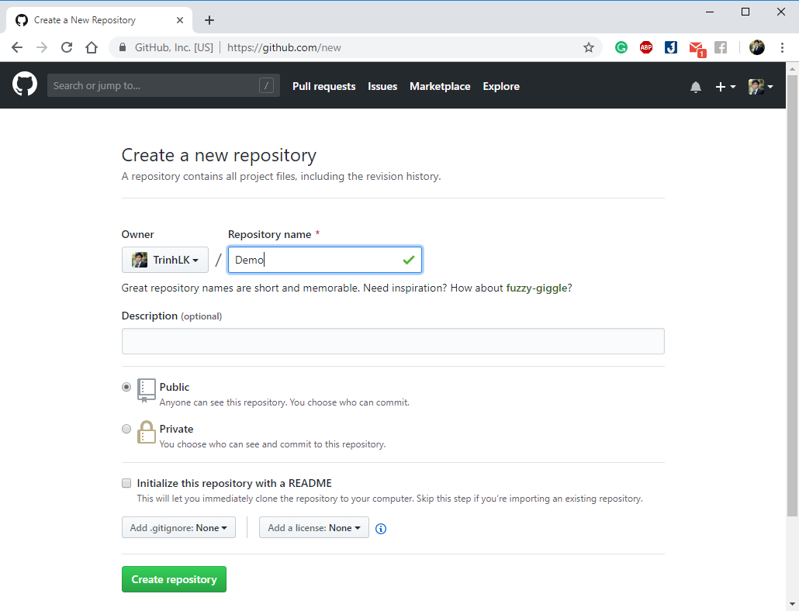
Ví dụ: tạo repo trên github
Ngoại lệ

Slide 19
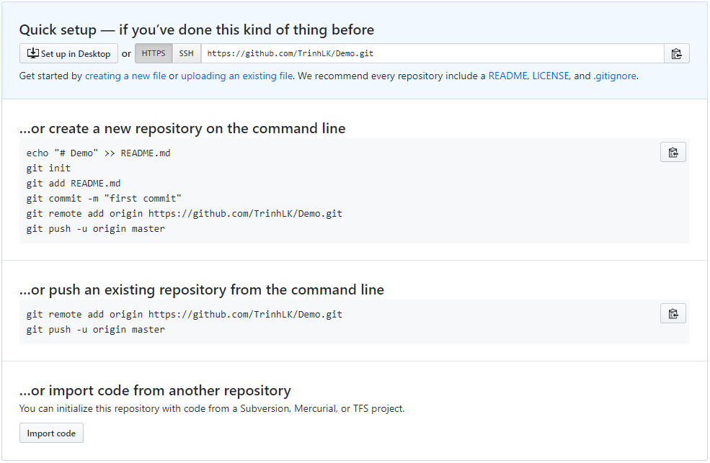

Ví dụ: hướng dẫn từ github
Ngoại lệ

Slide 20
Một số nguồn đọc thêm
Hướng dẫn GitHub
  https://guides.github.com/
Ngoại lệ

